Slide 1
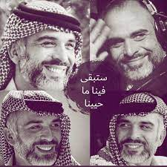
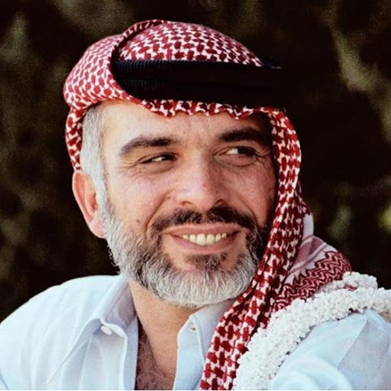
ملك القلوب
الملك حسين بن طلال

Slide 2
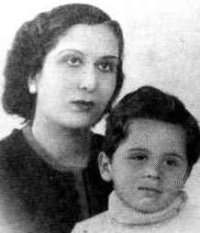
الطفولة
الحسين بن طلال بن عبد الله الأول الهاشمي (14 نوفمبر 1935 - 7 فبراير 1999)، ثالث ملوك المملكة الأردنية الهاشمية. تولى الحكم في الحادي عشر من أغسطس عام 1952 وحتى وفاته في السابع من فبراير عام 1999.
ولد الملك الحسين في عمان في 14 تشرين الثاني 1935، وهو الابن البكر للأمير طلال بن عبد الله والأميرة زين الشرف بنت جميل. وبعد أن أكمل دراسته الابتدائية في عمان انتظم جلالته في كلية فكتوريا في الاسكندرية في مصر، ومن بعدها في مدرسة هارو في انجلترا.

Slide 3
توليه العهد
بعد أن تولّى الملك طلال حكم المملكة الأردنية الهاشمية عام 1951 م، سُمِّي الحسين وليا لعهد مملكة الأردن. بعد ذلك، عزلَ مجلس النواب الأردني الملك طلال بعد عام من توليه الحكم؛ نظراً لمرضه آنذاك، مما حدا بالمجلس لتعيين مجلس وصاية على العرش حتى يبلغ الحسين السن الدستورية للحكم؛ إذ اعتلى العرش وهو يبلغ من العمر سبعة عشر عاماً فقط، وذلك في الثاني من أيار/مايو من العام 1953 م. وقد حكم الحسين الأردن ذات النظام الملكي الدستوري لأطول مدّةٍ بين أفراد أسرته الذين توّجو ملوكا للأردن أو للعراق منذ 1920 م.

Slide 4
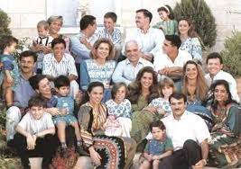
تزوج الحسين بن طلال أربع مرات منفصلات، وقد أنجب من تلك الزيجات الأربع أحد عشر إبنا وابنة، وهم: عالية من زوجته دينا بنت عبد الحميد، وكلا من عبد الله، فيصل، عائشة و‌زين من زوجته الأميرة منى الحسين، كذلك هيا و‌علي من زوجته علياء الحسين، وأخيرًا حمزة، هاشم، إيمان و‌راية من زوجته التي تُوفي عنها نور الحسين.

Slide 5
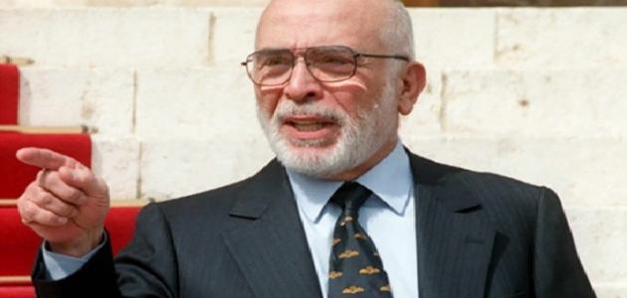
أنجازاته
النهضة في مختلف القطاعات الصناعية والسياسية.
زيادة جودة الخدمات المُقدمة للمواطنين. لتأكيد على التقدم الأكاديمي وتعزيز التعليم. زيادة جودة القطاع الصحي والرعاية الصحية المقدمة للمواطنين.
دعم البنية التحتية الاقتصادية وتطور القطاع الصناعي.

Slide 6
وفاته
https://encrypted-vtbn0.gstatic.com/video?q=tbn:ANd9GcQYrhrbqgvJA1fiOQZj48BIgtWWHWTZsA95Yg

